Slide 1
หลักการเขียนตัวเลขทางบัญชี
_{ความรู้}
_{- หลักการเขียนตัวเลขทางบัญชี}
_{ทักษะ/กระบวนการ}
- เขียนตัวเลขได้ถูกต้องตามหลักการบัญชี
_{คุณลักษณะอันพึงประสงค์}
_{- มีวินัย}
_{- ใฝ่เรียนรู้}
_{สมรรถนะสำคัญผู้เรียน}
_{- ความสามารถในการคิด}
_{- ความสามรถในการใช้ทักษะชีวิต}

Slide 2
ทบทวนความรู้ในบทเรียนที่ผ่านมา
สินทรัพย์
หนี้สิน
ส่วนของเจ้าของ (ทุน)
รายได้
ค่าใช้จ่าย
การบันทึกรายการ จากเหตุการณ์ที่ก่อให้เกิดการเปลี่ยนแปลงประโยชน์ทางเศรษฐกิจที่มีมูลค่าเป็นตัวเงิน เช่น การซื้อขายสินค้า การจ่ายค่าน้ำค่าไฟ

Slide 3

หลักการเขียนตัวเลขทางบัญชี
คำถามชวนคิด
1. การเขียนตัวเลขในทางบัญชี ควรใช้ตัวเลขไทยหรือตัวเลขอารบิก
2. หากเราเขียนตัวเลขผิด เราจะแก้ไขตัวเลขอย่างไร
3. จำนวนเงิน 222.25 บาท อ่านว่า ...........................................

Slide 4
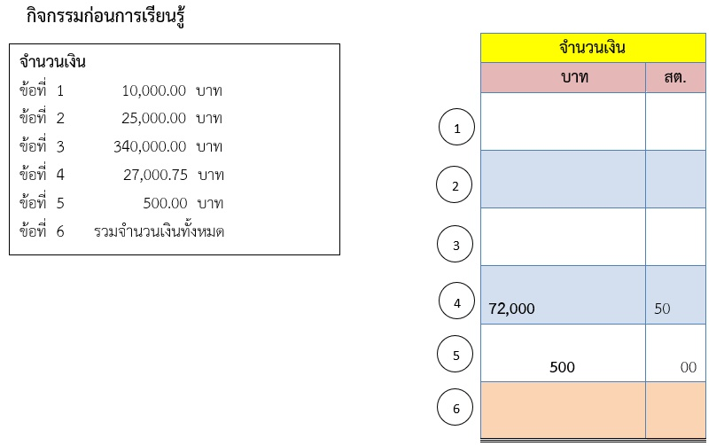
แบบทดสอบก่อนเรียน

Slide 5
หลักการเขียนตัวเลขทางบัญชี
หลักการเขียนตัวเลขทางบัญชี เป็นหลักสากลที่ใช้กันทั่วโลกเพื่อช่วยให้การเก็บข้อมูลมีความรวดเร็ว และไม่ผิดพลาด

Slide 6
หลักการเขียนตัวเลขทางบัญชี
1. ตัวเลขตั้งแต่ 3 หลักขึ้นไปให้ใส่เครื่องหมาย “ , ” เพื่อช่วยแบ่งจำนวนตัวเลข
3,000.00 (อ่านว่า “สามพันบาทถ้วน”)
300,000.00 (อ่านว่า “สามแสนบาทถ้วน”)
320,000.25 (อ่านว่า “สามแสนสองหมื่นบาทยี่สิบห้าสตางค์”)
2,222.50 (อ่านว่า “สองพันสองร้อยยี่สิบสองบาทห้าสิบสตางค์”)

Slide 7
หลักการเขียนตัวเลขทางบัญชี
2. การเขียนตัวเลขหลายจำนวน ต้องเขียนหลักให้ตรงกัน
สรุปยอดขายประจำเดือน มกราคม - กุมภาพันธ์ 2565
สัปดาห์ที่ | มกราคม | กุมภาพันธ์
1 | 807.97 | 149,999.99
2 | 2,800.12 | 205,009.00
3 | 3,005.05 | 99.01
4 | 25,460 | 8,550,668.00
12

Slide 8
หลักการเขียนตัวเลขทางบัญชี
3. การเขียนตัวเลขทั้งจำนวนบาทและจำนวนสตางค์ ให้เขียนชิดด้านขวามือของช่องจำนวนเงิน
4. จำนวนสตางค์ถ้าไม่มีให้ใส่ “00” หรือใส่ “ - ”
ตารางสรุปยอดขาย มีนาคม 2565
เดือน/สัปดาห์ | ยอดขาย
 | บาท | สตางค์
มีนาคม/สัปดาห์ที่ 1 | 20,500 | 00
มีนาคม/สัปดาห์ที่ 2 | 9,240 | 00
มีนาคม/สัปดาห์ที่ 3 | 20,000 | 00
มีนาคม/สัปดาห์ที่ 4 | 55,250 | 00
เดือน/สัปดาห์ | ยอดขาย
 | บาท | สตางค์
มีนาคม/สัปดาห์ที่ 1 | 20,500 | -
มีนาคม/สัปดาห์ที่ 2 | 9,240 | -
มีนาคม/สัปดาห์ที่ 3 | 20,000 | -
มีนาคม/สัปดาห์ที่ 4 | 55,250 | -

Slide 9
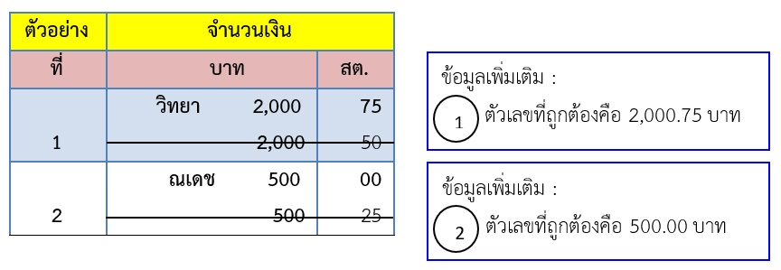
หลักการเขียนตัวเลขทางบัญชี
5. การแก้ไขตัวเลขที่เขียนผิด
- ใช้ปากกาขีดฆ่า โดยใช้ไม้บรรทัดขีดเป็นเส้นตรงทับตัวเลขทั้งจำนวน ในช่องบาท และช่องสตางค์
- เขียนตัวเลขที่ถูกต้องด้านบนหรือด้านข้าง
- เซ็นชื่อกำกับตัวเลขที่แก้ไข
12

Slide 10
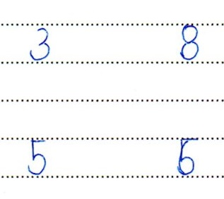
หลักการเขียนตัวเลขทางบัญชี
6. ห้ามเขียนตัวเลขย้ำจนเป็นสีเข้ม
12

Slide 11
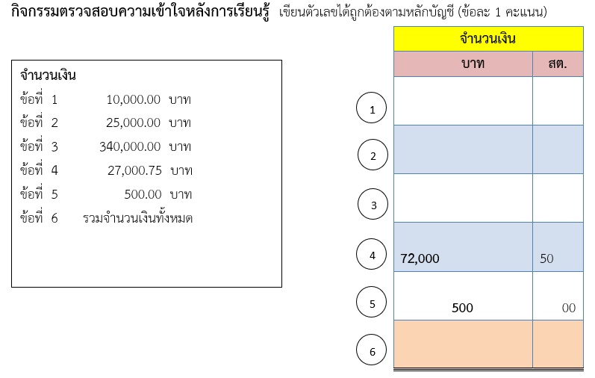
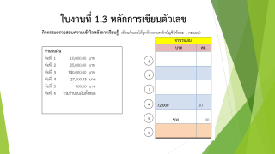
ใบงานที่ 1.3 หลักการเขียนตัวเลข ข้อ 1

Slide 12
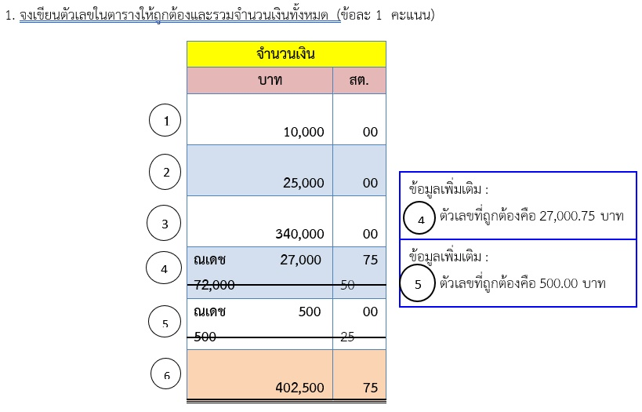
เฉลยใบงานที่ 1.3 หลักการเขียนตัวเลข ข้อ 1

Slide 13
แลกเปลี่ยนเรียนรู้
ในชีวิตประจำวัน นักเรียนมีการเขียนตัวเลขทำอะไรบ้าง และจากการเขียนนักเรียนเขียนตัวเลขได้ถูกต้องหรือไม่

Slide 14
สรุปความรู้
1. ตัวเลขตั้งแต่ 3 หลักขึ้นไปให้ใส่เครื่องหมาย “ , ” เพื่อช่วยแบ่งจำนวนตัวเลข
2. การเขียนตัวเลขหลายจำนวน ต้องเขียนหลักให้ตรงกัน
3. การเขียนตัวเลขทั้งจำนวนบาทและจำนวนสตางค์ ให้เขียนชิดด้านขวามือของช่อง
จำนวนเงิน
4. จำนวนสตางค์ถ้าไม่มีให้ใส่ “00” หรือใส่ “ - ”
5. ถ้าเขียนตัวเลขผิดให้ใช้ปากกาขีดฆ่า
6. ห้ามเขียนตัวเลขย้ำจนเป็นสีเข้ม

Slide 15
หลักการเขียนตัวเลขทางบัญชี
ศึกษาค้นคว้าเพิ่มเติม
นักเรียนใช้หลักการเขียนตัวเลขทางบัญชีไปใช้ในชีวิตประจำวันได้อย่างไร

Slide 16
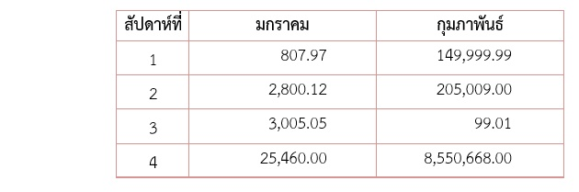
ใบงานที่ 1.3 หลักการเขียนตัวเลข ข้อ 2

Slide 17
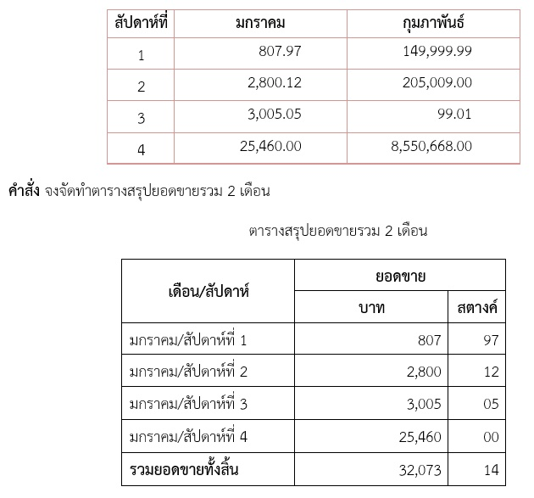
เฉลยใบงานที่ 1.3 หลักการเขียนตัวเลข ข้อ 2 เดือน มกราคม

Slide 18
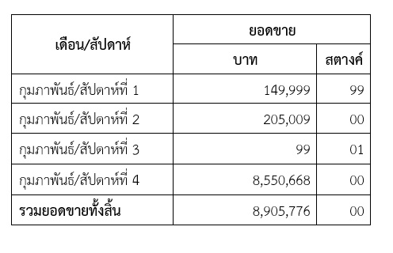
เฉลยใบงานที่ 1.3 หลักการเขียนตัวเลข ข้อ 2 เดือนกุมภาพันธ์

